Slide 1

MINISTÈRE DE L'ENSEIGNEMENT SUPÉRIEUR
UNIVERSITÉ DE SOUSSE
ISITCOM
Rapport de Projet de Fin d'Année
WinLkar
Licence en Sciences de l'Informatique
Spécialité : Informatique et Multimédia
Année universitaire : 2025 / 2026
Application Mobile de Suivi de Bus
Réalisé par :
Alaa Eddine Kerkeni · Sadok Belhadj
Abdelaziz Youssef · Ahmed Neji
Mohamed Salah Mejri · Mohamed Karmous
Encadrant pédagogique : ISITCOM Sousse
1

Slide 2
PLAN DE LA PRÉSENTATION
Introduction générale
01
Contexte du Projet
02
Contexte & problématique
Existant · Solution · Méthode
Sprint 0
03
Sprint 1
04
Analyse & Planification
Application Android – Temps réel
Sprint 2
05
Conclusion
06
Backend API – Sécurité – Docker
Bilan & Perspectives
2

Slide 3
Introduction Générale
80%
Un besoin numérique urgent
Les usagers des transports en commun à Sousse font face quotidiennement à l'incertitude des horaires et à l'absence totale d'information sur la position des bus.
Pénétration
smartphones en Tunisie
La problématique centrale
En cours...
Aucun outil numérique ne permet aux passagers de savoir quand leur bus arrivera, ni aux conducteurs de diffuser leur position GPS en temps réel.
Application de
suivi de bus à Sousse
WinLkar — la solution
Une application mobile Android complète combinant Firebase Realtime DB, Google Maps et un backend Node.js, conçue spécifiquement pour la réalité tunisienne.
700K+
Habitants dans le
gouvernorat de Sousse
3

Slide 4
Contexte du Projet
🌐 Contexte socio-tech
⚙️ Contexte technique
Pénétration smartphones > 80% en Tunisie
Marché des applis de transport quasi-inexistant
Tourisme fort dans la région (Port El Kantaoui)
Gestion manuelle des trajets côté conducteurs
Aucun tableau de bord pour visualiser la flotte
Pas de coordination numérique en temps réel
📊 Étude de l'existant
🚌 Positionnement WinLkar
Google Maps – pas de suivi bus en Tunisie
Moovit / Trafi – non disponibles en Tunisie
Aucune interface dédiée aux conducteurs
Suivi temps réel ✓ | Disponible en Tunisie ✓
Interface conducteur dédiée ✓
Gestion admin centralisée ✓ | Gratuit ✓
4

Slide 5
Problématique
01
Les passagers ignorent quand le bus arrivera à leur arrêt
Absence totale de suivi GPS temps réel pour les usagers
02
Aucun outil numérique pour les conducteurs
Les trajets sont déclarés et gérés manuellement, sans coordination
03
Pas de gestion centralisée de la flotte
Les administrateurs n'ont aucune visibilité sur les bus en service
04
Frustration, attentes prolongées, sous-utilisation des transports
Aggrave la congestion et la pollution en faveur du transport individuel
05
Aucun mécanisme de réclamation ou d'évaluation
Impossibilité pour les usagers de signaler les incidents ou noter les trajets
5

Slide 6
Solution Proposée — WinLkar
📱 Composante 1 — Android
🖥️ Composante 2 — Backend API
Interface Passager
Google Maps API
Carte Google Maps, bus en direct,
ETA par station (Formule de Haversine)
Gestion la position d’utilisateurs, trajets..
Interface Conducteur
Google Cloud Platform
Sélection itinéraire, partage GPS
toutes les 3 secondes via Firebase
Authentification sécurisée,
gestion des rôles (passager/conducteur/admin)
Interface Admin
Google Firebase
Tableau de bord, gestion conducteurs
et flotte, consultation feedbacks
Gestion des réclamations,les comptes des Chauffeurs
6

Slide 7
Méthodologie de Travail — Scrum
Product
Backlog
Sprint
Planning
Sprint
(3 semaines)
Sprint
Review
Rétro-
spective
Product Owner
Scrum Master
Dev Team
Administration ISITCOM
Sadok Belhadj
4 développeurs
Définit les priorités
du Product Backlog
Facilite le processus
et les cérémonies Scrum
Conception, réalisation
et tests des fonctionnalités
Sprint | Durée | Contenu principal
Sprint 0 | 1 semaine | Initialisation, architecture, configuration Firebase & Android Studio, Product Backlog
Sprint 1 | 3 semaines | Authentication, app Android (passager/conducteur), Firebase RT DB, Google Maps
Sprint 2 | 3 semaines | Backend,réclamations, notation, historique
7

Slide 8
Environnement et Outils de Développement
IDE
Backend
Cartographie
Design & UML
Android Studio
Firebase
Google Maps SDK
Draw.io / Photoshop
Développement, test et débogage Android (Java SDK 21)
Realtime DB (GPS < 200ms) · Auth · Storage
Carte interactive, marqueurs, InfoWindows, Places API
Diagrammes UML · Logo WinLkar · Maquettes UI
Versionnement
Git / GitHub
Branches : main · develop · feature/* — 6 devs en parallèle
8

Slide 9
Sprint 0
Analyse & Planification
Product Backlog · Acteurs · Besoins · Diagramme de CU Global
9

Slide 10
Sprint 0 — Acteurs & Besoins Fonctionnels
🧍 Passager
🚌 Conducteur
🔧 Administrateur
Besoins fonctionnels
Besoins fonctionnels
Besoins fonctionnels
Voir les bus actifs sur la carte
Consulter l'ETA par station
Trouver les bus les plus proches
Soumettre une réclamation / noter
Se connecter (Firebase Auth)
Sélectionner l'itinéraire (Places API)
Partager le GPS toutes les 3 secondes
Démarrer / Terminer un trajet
Gérer les comptes conducteurs
Gérer la flotte de bus
Voir les trajets actifs en temps réel
Traiter les feedbacks & réclamations
10

Slide 11
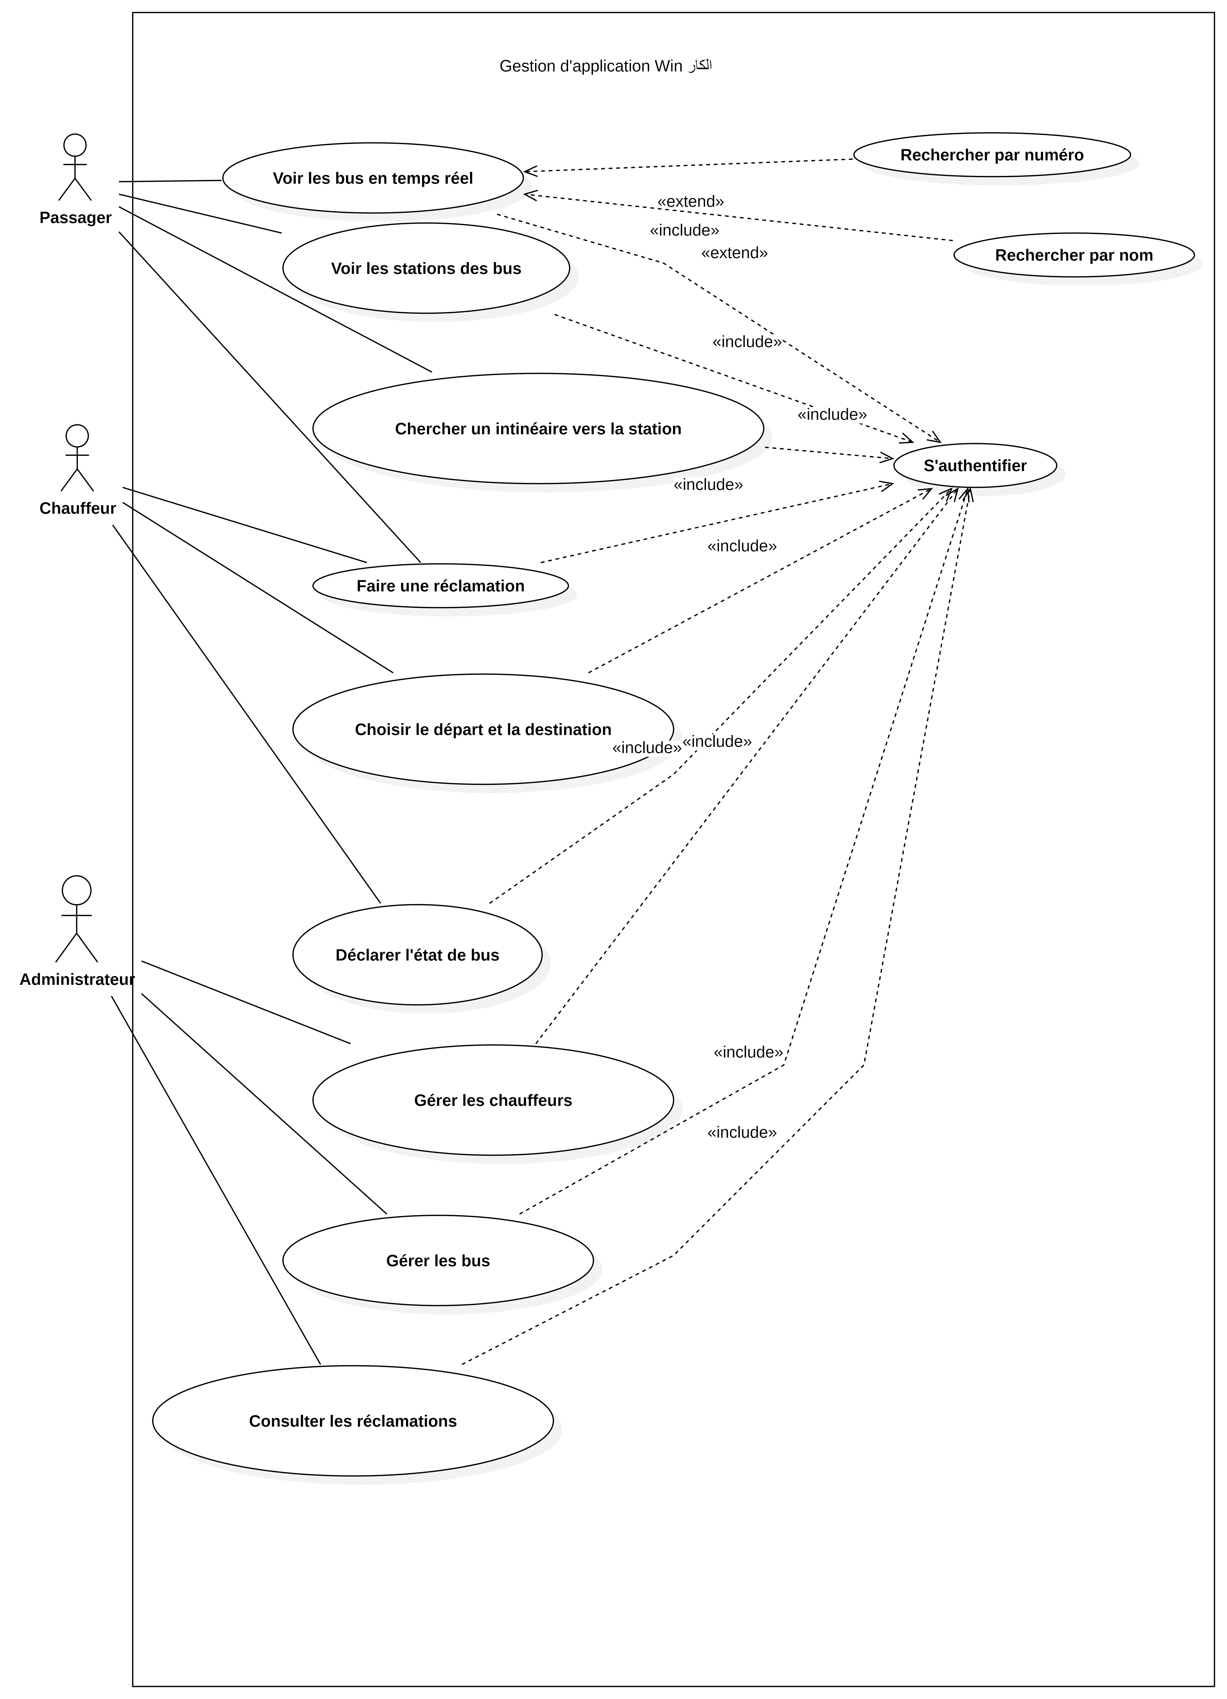
Sprint 0 — Diagramme de Cas d'Utilisation Global
📌 Insérer ici le Diagramme de Cas d'Utilisation Global (Figure 2.2 du rapport — page 18)
Acteurs : Passager · Conducteur · Administrateur
Cas principaux : Se connecter · Voir carte · Gérer conducteurs · Partager GPS · Soumettre réclamation · Envoyer feedback
UML
Source : Rapport WinLkar · Chapitre 2 · Section 2.4
11

Slide 12
Sprint 0 — Product Backlog (16 User Stories)
ID | Acteur | Description (En tant que… je veux…) | Sprint | Statut
US01 | Passager | Créer un compte pour accéder aux fonctionnalités personnalisées | 1 | ✓
US02 | Passager | Me connecter avec mes identifiants | 1 | ✓
US03 | Conducteur | Gérer mes trajets et partager ma position GPS en temps réel | 1 | ✓
US06 | Passager | Voir tous les bus actifs sur une carte Google Maps interactive | 1 | ✓
US07 | Passager | Voir l'ETA estimé vers chaque arrêt (formule de Haversine) | 1 | ✓
US08 | Admin | Gérer les utilisateurs depuis le tableau de bord | 1 | ✓
US10 | Passager | Trouver les bus les plus proches de ma position géographique | 2 | ✓
US13 | Passager | Noter un trajet de 1 à 5 étoiles et laisser un commentaire | 2 | ✓
US14 | Passager | Soumettre une réclamation concernant un trajet ou un conducteur | 2 | ✓
US15 | Admin | Gérer la flotte de bus (ajout, modification, suppression) | 2 | ✓
12
Total : 16 user stories · 62 story points · 2 sprints de 3 semaines

Slide 13
Sprint 1
Réalisation — Application Android
Suivi GPS temps réel · Carte interactive · ETA Haversine · Interface Conducteur
13

Slide 14
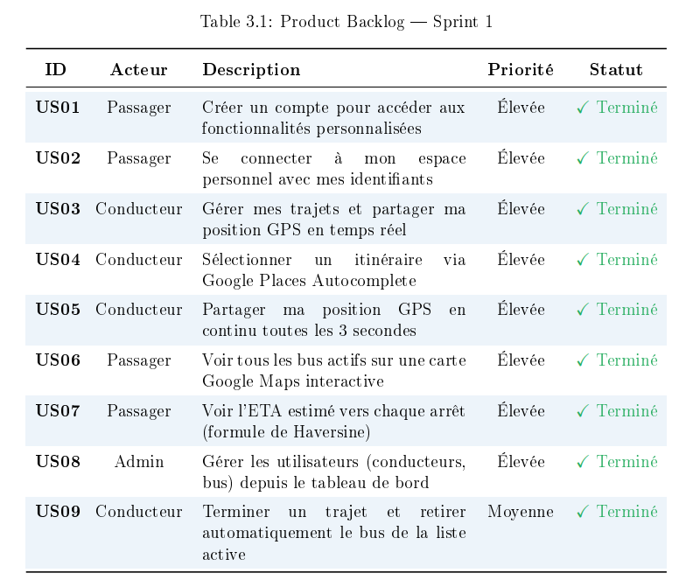
Sprint 1 — Diagramme de Cas d'Utilisation
📌 Insérer ici le Diagramme de Cas d'Utilisation Sprint 1 (Figure 3.1 du rapport — page 29)
Acteurs : Passager · Conducteur
Cas : Voir carte bus actifs · Consulter détails/ETA · Sélectionner itinéraire
→ Se connecter (Firebase Auth) → Démarrer trajet → Publier position GPS → Terminer trajet
UML
Source : Rapport WinLkar · Chapitre 3 · Section 3.3.1
14

Slide 15
Sprint 1 — Diagrammes de Séquence
Séquence 1 : Connexion Admin
Séquence 2 : Démarrer un Trajet (GPS)
📌 Insérer Figure 3.2 du rapport
(page 30)
Flux : Admin → LoginActivity → AdminActivity
• saisir admin/admin123
• clic loginButton
• verif. credentials [OK]
• startActivity(AdminActivity)
• loadBuses() + loadDrivers()
• afficher dashboard admin
📌 Insérer Figure 3.3 du rapport
(page 30)
Flux : Chauffeur → DriverActivity → GoogleMap → Firebase RT DB
• connexion chauffeur
• choisir départ / arrivée
• requestLocationPermission()
• clic Démarrer → set activeTrips/{busId}
• loop [3s] → update lat/lng + lastUpdated
• clic Terminer → active=false + supprimer trip
15

Slide 16
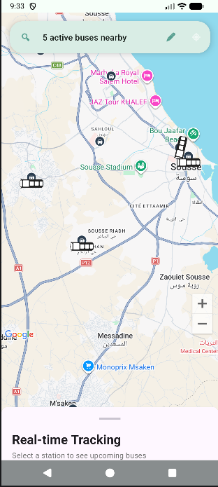
Sprint 1 — Interface Passager & Calcul ETA
Carte Google Maps Interactive
Marqueurs de tous les bus actifs mis à jour en temps réel via Firebase ChildEventListener. Animation de déplacement entre deux positions GPS.
📱
📌 Insérer ici captures d'écran
de l'interface Passager
(carte + liste stations)
Source : Rapport · §3.5
Liste des Stations (All Stations)
10 stations de la région côtière de Sousse : Sousse Centrale, Sahloul, Hammam Sousse, Port El Kantaoui, Monastir Airport… Barre de recherche + bouton Open Map.
Formule de Haversine — Calcul ETA
Distance GPS calculée client-side sur un rayon terrestre de 6 371 km. ETA = Distance(km) ÷ 25 km/h, arrondi en minutes. Affiché dans l'InfoWindow de chaque bus.
Design Dark Theme
Palette bleue et cyan, lisibilité optimale en extérieur. Badge LIVE vert confirmant la connexion Firebase.
16

Slide 17
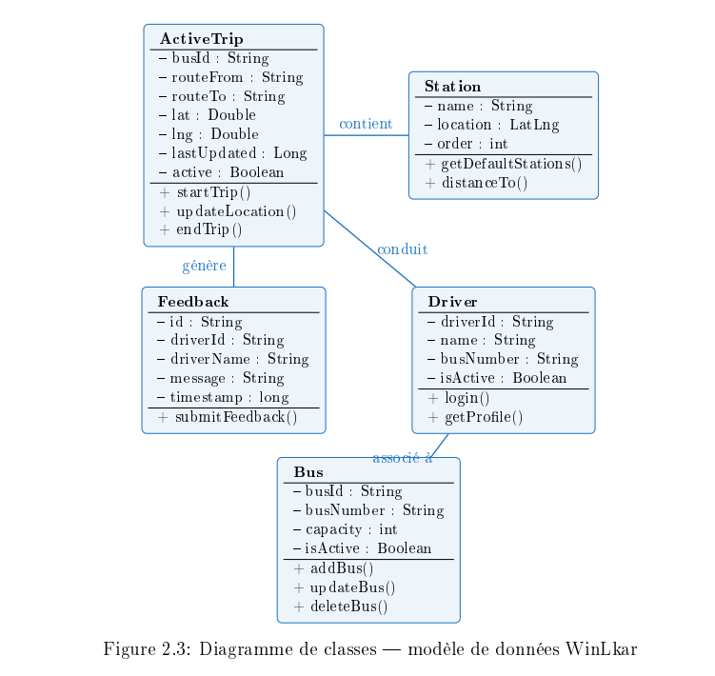
Sprint 1 — Diagramme de Classes & Modèle Firebase
Structure Firebase Realtime DB
activeTrips/ {busId}
lat, lng, routeFrom, routeTo,
lastUpdated, active — Public
📌 Insérer le Diagramme de Classes
(Figure 2.3 du rapport — page 19)
Classes principales :
ActiveTrip · Station · Feedback
Driver · Bus · TripRating · Complaint
buses/
Informations flotte — Admin
drivers/
Comptes conducteurs — Admin
stations/
Arrêts de bus — Public
feedbacks/
Retours passagers — Auth
complaints/
Réclamations — Admin
17

Slide 18
Sprint 2
Backend API · Sécurité · Google Cloud Platform
Java · Google Firebase · Google Maps API
18

Slide 19
Sprint 2 — Architecture Technique Backend
Tiers Présentation
Stack Technologique
📱
App Android (Java)
Couche | Technologie
Mobile | Android Java
Cartographie | Google Maps SDK
RT Database | Google Firebase
Authentication | Firebase Auth
API REST | Google Maps API
Persistance | Google Firebase
Cache | Google Cloud Platform
Temps réel | GPS
Déploiement | Google Cloud Platform
▼ HTTP/REST | GPS sync
Tiers Logique
⚙️
Google Maps API
▼ HTTP/REST | GPS sync
Tiers Données
🗄️
Google Firebase
19

Slide 20
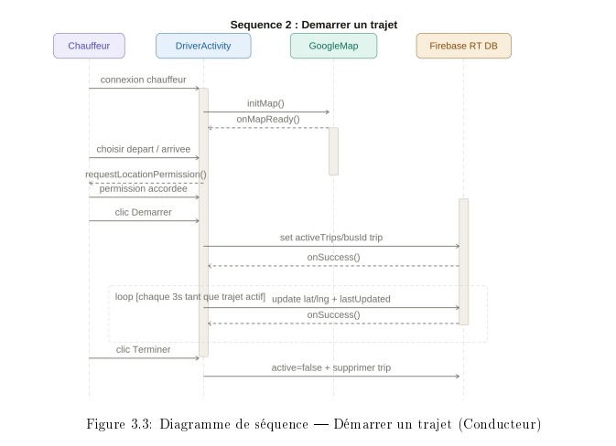
Sprint 2 — Sécurité JWT & API REST
bcrypt (12 rounds)
📌 Insérer Figure 4.2 du rapport
(Séquence JWT + Cache Redis)
Flux :
1. POST /auth/login
2. findUser(email) → MongoDB
3. bcrypt.compare(password, hash)
4. Génération token JWT (7 jours)
5. GET /buses → Bearer JWT
6. Cache Redis (30s) → résultat
Source : Rapport · §4.3.2
Hashage sécurisé des mots de passe, résistant aux attaques par force brute
JWT expiration 7 jours
Tokens signés avec Google Firebase stocké en variable d'environnement
express-rate-limit
Limitation des tentatives de connexion frauduleuses
Firebase Security Rules
Méthode | Endpoint | Auth
POST | /api/auth/login | Non
GET | /api/trips/active | Non
POST | /api/trips/start | Driver
POST | /api/complaints | User
DELETE | /api/buses/:id | Admin
activeTrips lecture publique · buses/drivers réservé admin
20

Slide 21
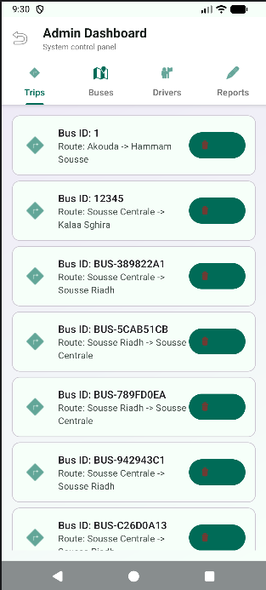
Sprint 2 — Réalisation & Validation
Sprint | User Stories | Story Points | Statut
Sprint 1 | 9 / 9 | 34 pts | ✓ Terminé
Sprint 2 | 7 / 7 | 28 pts | ✓ Terminé
TOTAL | 16 / 16 | 62 pts | ✓ Complet
📱
📌 Insérer ici captures d'écran
de l'interface Administrateur
(tableau de bord + gestion)
Source : Rapport · §4.5
Tests Postman
Collection complète couvrant scénarios positifs et négatifs : token invalide, rôle insuffisant, données manquantes
Documentation
API auto-documentée disponible sur /api/docs — testable directement depuis le navigateur
Tests Android
Émulateur API 34 (Pixel 6) + appareil physique Samsung Galaxy A54 (Android 14). Tests multi-clients simultanés.
Google Cloud Platform
3 services orchestrés : Google Maps API · Google Firebase (volume persistant). Déploiement en une commande.
21

Slide 22
Conclusion & Perspectives
💻 Bilan Technique
📋 Bilan Méthodologique
Android natif Java (ViewBinding, FusedLocationProvider)
Firebase RT DB latence < 500ms GPS
Google Maps SDK + Places API
Google Cloud Platform
Gradle-déploiement conteneurisé
Méthode Scrum — 3 sprints (0, 1, 2)
16 user stories — 62 story points complétés
GitHub branches : main · develop · feature/*
6 développeurs en parallèle
documentation complète
🔭 Perspectives & Améliorations Futures
Intégration Google Traffic API pour ETA dynamique selon le trafic en temps réel
Notifications push (Firebase Cloud Messaging) — alertes d'approche de bus
Paiement mobile intégré pour l'achat de tickets en ligne
Déploiement Google Play Store — utilisation publique à Sousse
Intégration STS — données officielles du réseau de transport de Sousse
Application iOS avec Flutter pour couvrir l'ensemble du marché mobile tunisien
22

